Slide 1
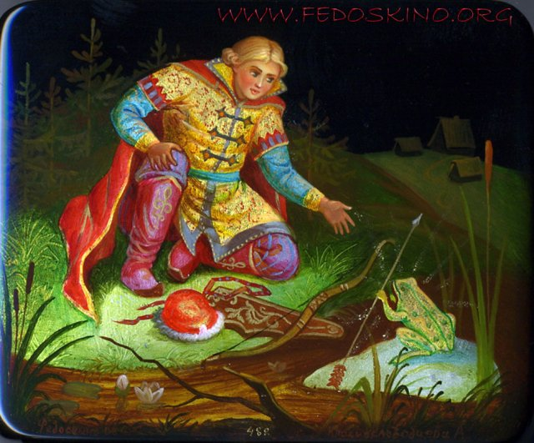
ЦАРЕВНА – ЛЯГУШКА
викторина по сказке

Slide 2
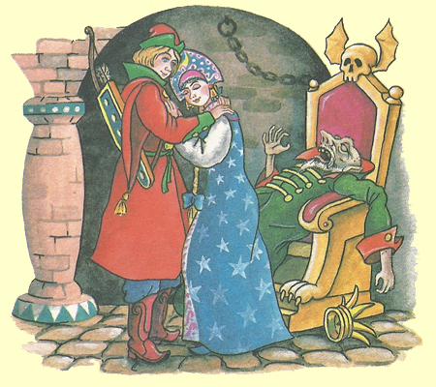
Сколько сыновей было у царя?
один
два
три

Slide 5
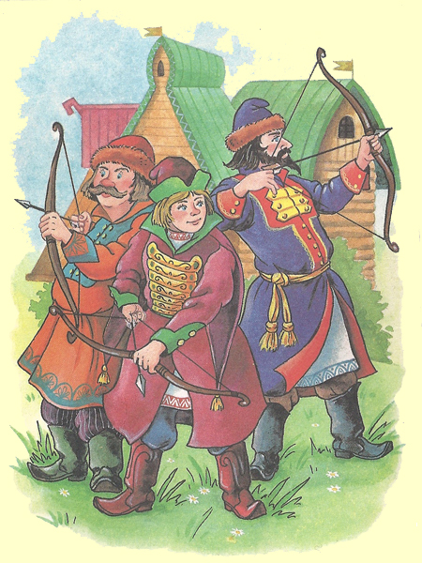
Куда упала стрела старшего сына?
на купеческий двор
на боярский двор
в болото

Slide 8
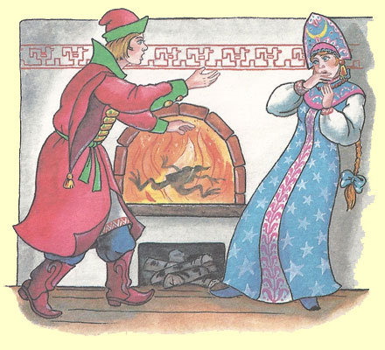
Куда упала стрела среднего сына?
на купеческий двор
на боярский двор
в болото

Slide 11
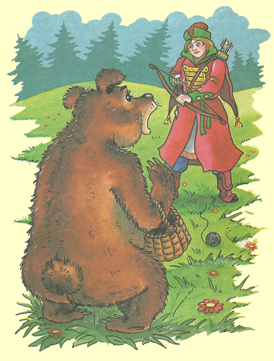
Куда упала стрела Ивана-царевича?
на купеческий двор
на боярский двор
в болото

Slide 14
О чем попросила лягушка Ивана-царевича?
накормить ее
взять в жены
отвезти к царю

Slide 17
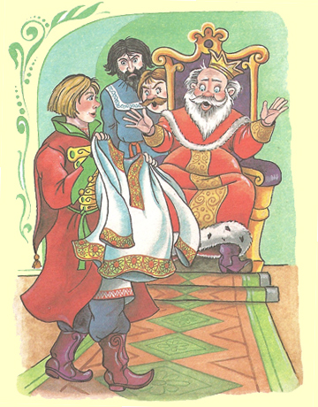
Кем обернулась лягушка?
Василисой Премудрой
Василисой Прекрасной
Еленой Прекрасной

Slide 20
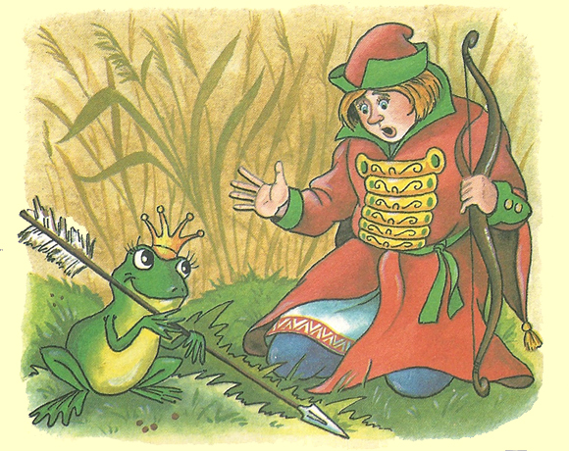
Почему на пиру поднялся шум да гам?
налетели гуси-лебеди
лягушонка в коробчонке приехала
лягушка превратилась в красавицу

Slide 23
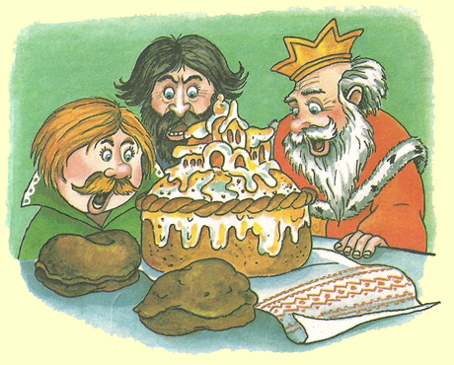
Что сделал Иван-царевич с лягушачьей кожей?
сжег
выбросил
спрятал

Slide 26
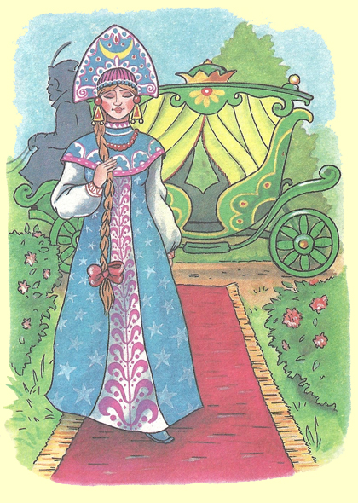
Кто дал волшебный клубок Ивану-царевичу?
Леший
Баба-Яга
Кощей

Slide 29
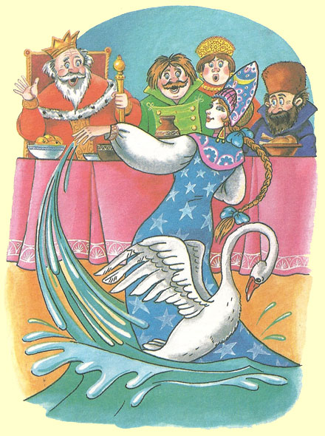
Где была смерть Кощея?
в болоте
на конце иглы
в подземелье

Slide 32
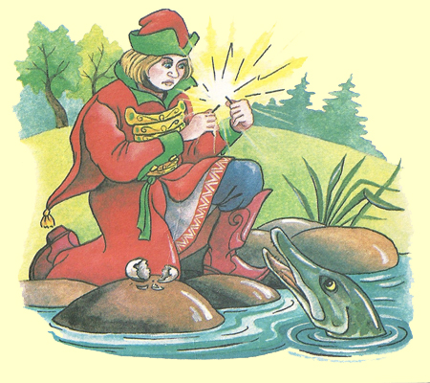
Спас ли Иван-царевич Василису Премудрую?
нет
не помню
да

Slide 35
Иллюстрации с сайтов:
http://moreskazok.ru/narodnye/russkie/
http://slovobelova.ru
http://ves.dp.ua/gazeta/uspet/tsarevna-lyagushka/
http://astr-philarm.livejournal.com/24964.html
http://uti-puti.com.ua/au7.php/s.php
2015

